Slide 1
Klimawissen und seine Rolle in der Klimapolitik
Hans von Storch
Klimaanpassung: Wissen
Hamburg
Seminar: Tabus und deren Wirkung
Institut für "Ressourcen in Psychiatrie und Psychotherapie"
Notes:
Ziel der Veranstaltung ist es, psychologische, gesellschaftliche und kulturelle Tabus sichtbar zu machen und Raum für kritische Reflexion und offene Diskussion zu schaffen,
45-75 Minuten
Andrea Zotter
Institut für "Ressourcen in Psychiatrie und Psychotherapie" veranstaltet regelmäßig Fortbildungen zu psychologischen wie auch gesellschaftlich relevanten Themen. Ziel ist es, unseren Teilnehmern hilfreiche Werkzeuge für den Umgang mit den Herausforderungen unserer Zeit an die Hand zu geben. Unsere Kongresse sind als Fortbildungen für Psychotherapeuten und Psychologen akkreditiert, richten sich aber ausdrücklich auch an alle anderen interessierten Menschen, die sich vertiefend mit diesen Themen auseinandersetzen möchten.

Slide 2

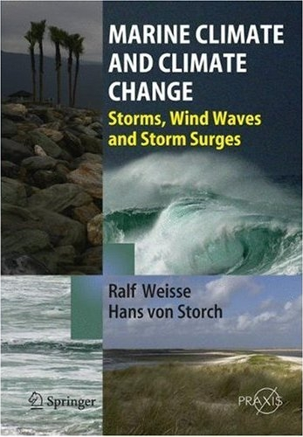
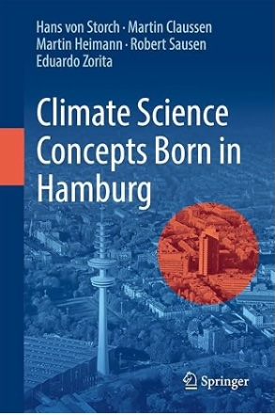
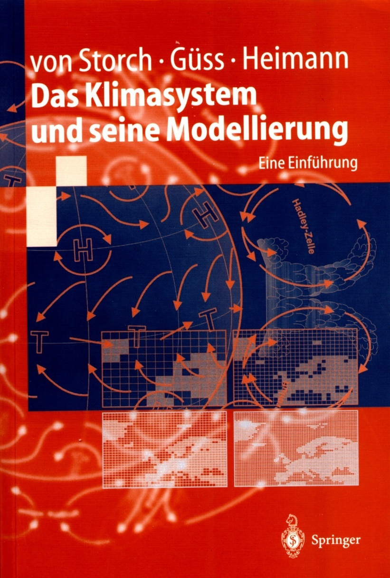

Hans von Storch
Klimaforscher seit 1971
Spezialgebiet: Küstenklima, also Windstürme, Sturmfluten, Seegang; Nordsee, Ostsee, Nordatlantik, chinesische Randmeere; Klimastatistik, Modellierung
Emeritus Direktor des Instituts für Küstenforschung des Helmholtz-Zentrums Geesthacht
Mitglied der naturwissenschaftlichen und der sozialwissenschaftlichen Fakultäten der Universität Hamburg
Gastprofessor an der Ozean-Universität von China in Qingdao
Leitauthor vom 3. und 5. Sachstandsbericht des IPCC
Bundesverdienstkreuz 1. Klasse
Mitarbeiter von Klaus Hasselmann

Slide 3
Teil I
Klimawissen

Slide 4

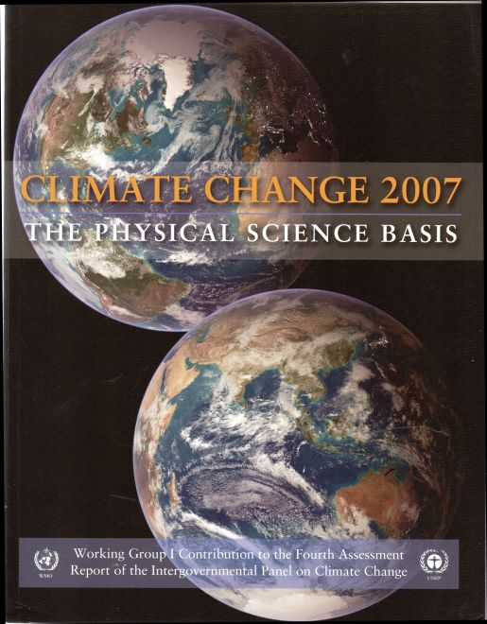
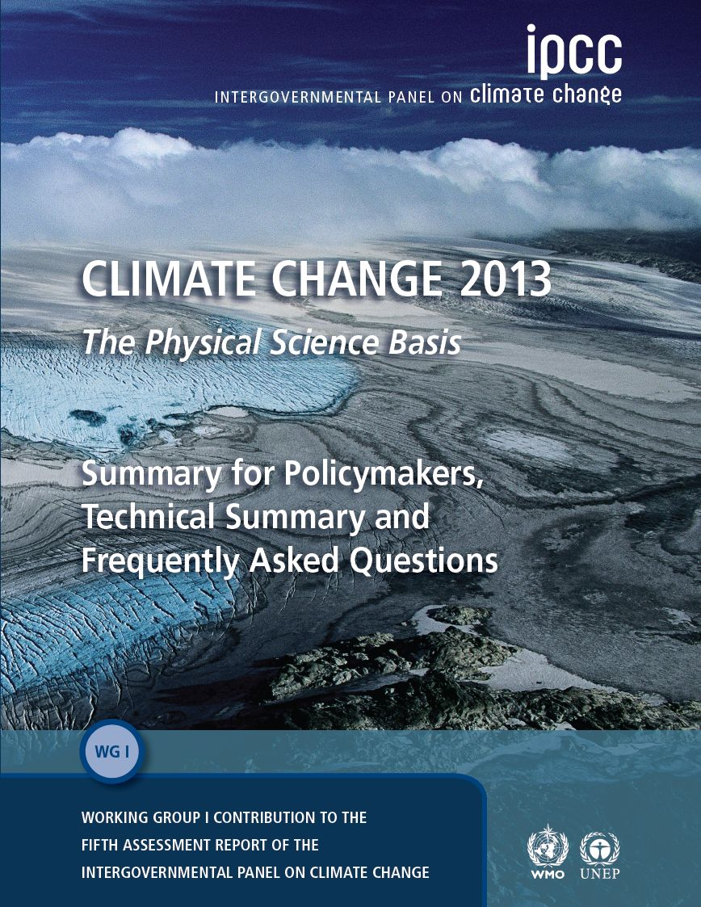
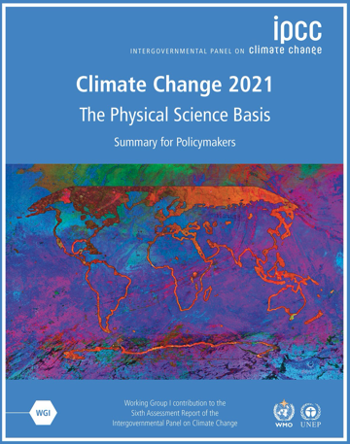
Klimawandel ist weitgehend menschgemacht
Die IPCC (“Klimarat der UNO”) Berichte stellen das gegenwärtige Wissen über Klima, Klimadynamik, Klimawandel und Klimawirkung zusammen. Dieses Wissen wird synthetisiert aus wissenschaftlich legitimen Veröffentlichungen, insbesondere wissenschaftlichen Zeitschriften.
Aussagen im Rahmen des IPCC-Prozesses qualitätsgesichert.
Aussagen teilweise durch eigene Arbeiten bestätigt.
Das Klima ändert sich hin zu wärmeren Bedingungen, global aber auch lokal.
Die Geschwindigkeit dieser Änderung liegt nicht im Rahmen der natürlichen Schwankungen („Detektion“), muss also zumindest teilweise durch externe Faktoren verursacht sein.
Im Rahmen unseres derzeitigen Wissens können wir diesen Wandel nur erklären, wenn wir die sich derzeit ständig erhöhenden Treibhausgaskonzentrationen in der Atmosphäre als dominante Ursache ansetzen („Attribution“).
Die Erhöhung der Konzentration von Treibhausgasen ist auf die anhaltende Freisetzung dieser Substanzen durch menschliches Tun zurückzuführen. Sie kann daher prinzipiell gesteuert werden.
Der letzte umfassende IPCC-Bericht von 2021 ist der sechste („AR6“). – Die Szenarien für die möglichen zukünftigen Entwicklungen haben sich nicht wesentlich gegenüber jenen in früheren Berichten verändert – abgesehen von der Einschätzung zum Meeresspiegelanstieg. Aber viele Details sind hinzugekommen.
4

Slide 5
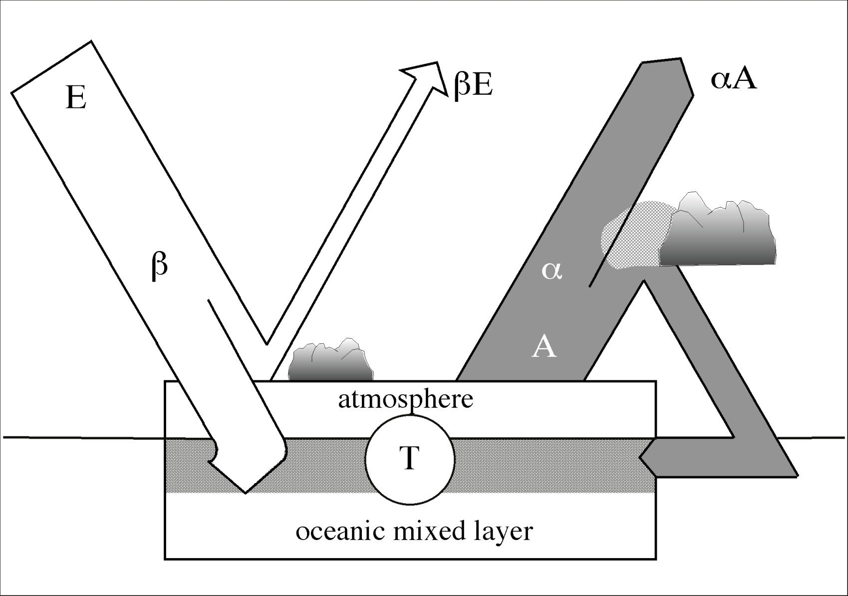
Strahlungshaushalt der Atmosphäre
E = β E + α A
Mit β = Albedo
α = Transmissivität
E = Kurzwellgie Einstrahlung der Sonne
A = Langwellige Wärmestrahlung = σT⁴
Gleichgewicht
ohne Atmosphäre α=1, β = 0 :
T_{eq} = - 4°C
mit gegenwärtiger α=0.64, β = 0.30 :
Atmosphäre T_{eq} = +15°C

Slide 6
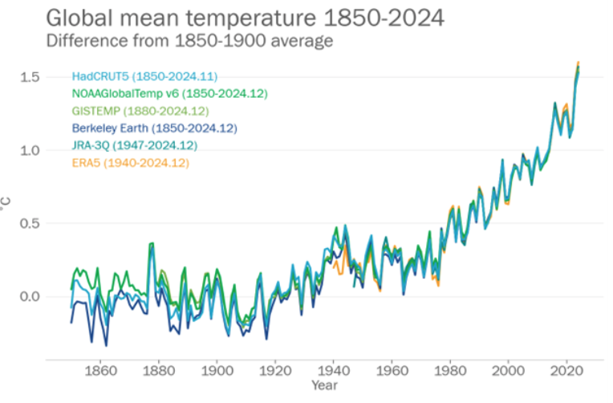
Quelle: WMO

Slide 7
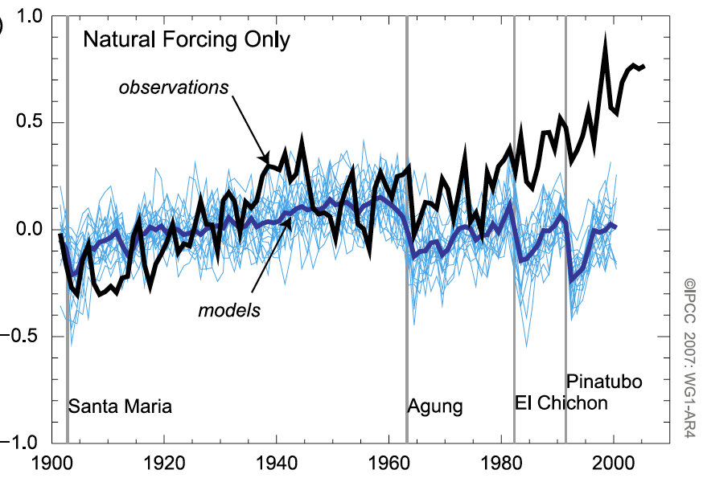
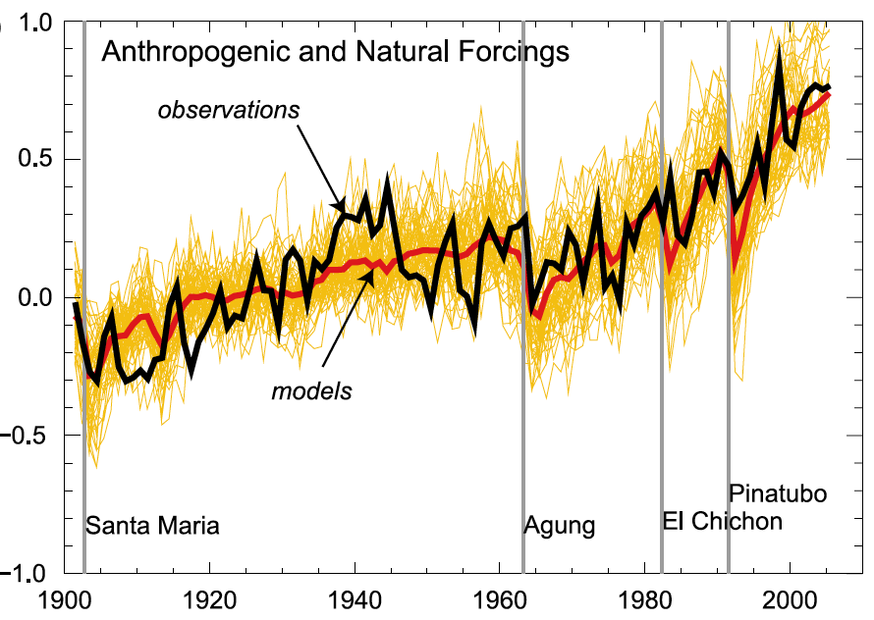
Dekonstruktion der Klimaschwankungen seit 1900
°C
Simulationen ohne menschliche Einflüsse
Simulationen mit menschlichen Einflüssen
im Vergleich zur historischen Entwicklung
(globale Mitteltemperatur relativ zum Mittelwert 1900-1960)
Notes:
7

Slide 8
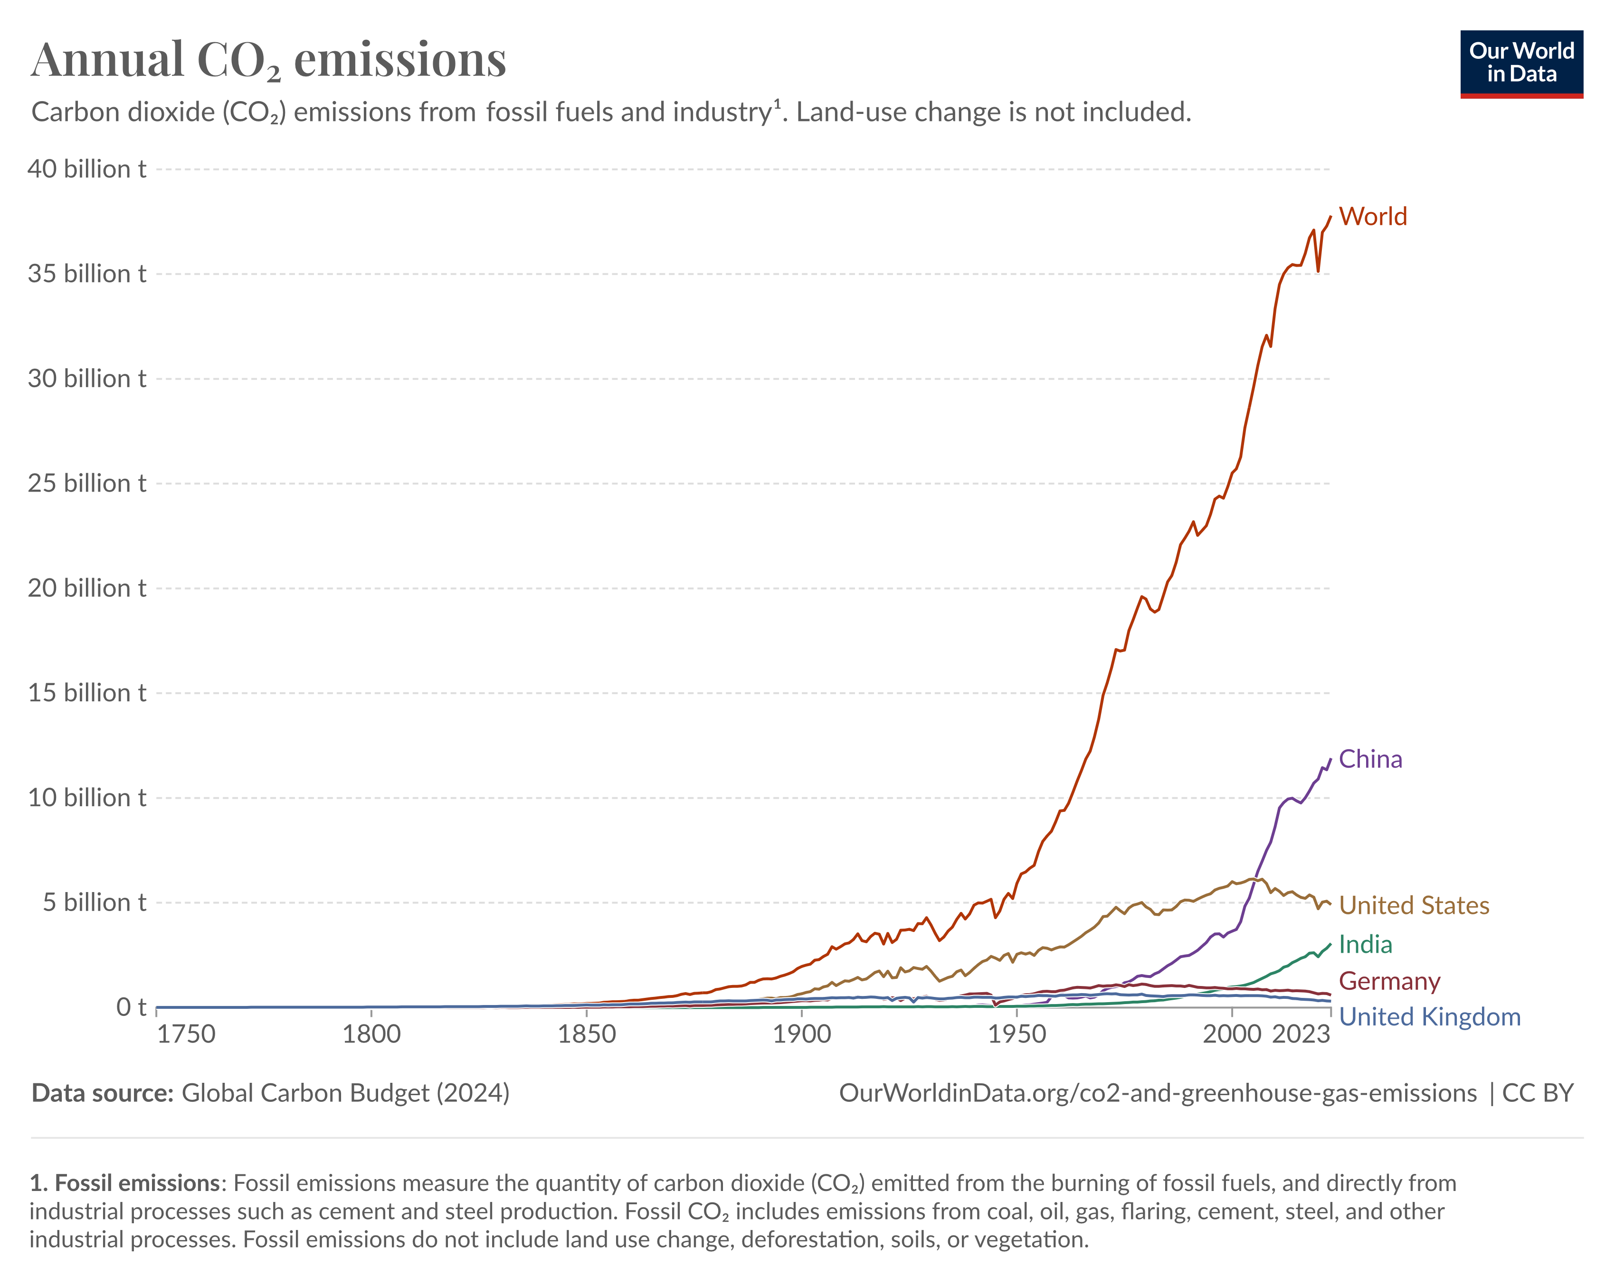
Emissionen
Die Konzentration von CO₂ in der Atmosphäre ist von ca. 280 ppm auf 410 ppm angestiegen aufgrund der menschlichen Freisetzung von Treibhausgasen. Diese Konzentrationen sind absolut klein, aber mit großer Wirkung verbunden.
Die Konzentration wird erst dann nicht mehr ansteigen, wenn die menschlichen Netto-Emissionen zum Ende kommen.
Data source:
Global Carbon Budget (2024)
OurWorldinData.org/co2-and-greenhouse-gas-emissions | CC BY

Slide 9

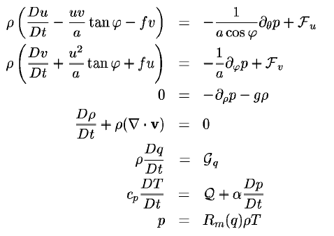
Wie funktionieren Klimamodelle?
von Storch, H., S. Güss und M. Heimann, 1999: Das Klimasystem und seine Modellierung. Eine Einführung.
Springer Verlag ISBN 3-540-65830-0,
255 pp
für gebildete Laien geschrieben und unverändert aktuell
Die Erhaltungssätze für Impuls, Masse und Energie sind sowohl in der Atmosphäre als auch in den Ozeanen gültig.
u,v Geschwindigkeit in Ost-West
bzw. Nord-Süd-Richtung
ρ Dichte
q spezifische Feuchte
T Temperatur
P Druck
F_{u}, F_{v,.}G_{q} beschreiben Prozesse, deren Funktionieren halbempirisch abgeschätzt werden, durch sog „Parametrisierungen“.
Diese Gleichungen beschreiben, dass eine Veränderung einer Eigenschaft in der Atmosphäre (wie Impuls an einem bestimmten Punkt) durch deren Verschiebung im Raum und den Austausch mit der Erdoberfläche oder durch Strahlung beeinflusst wird.

Slide 10
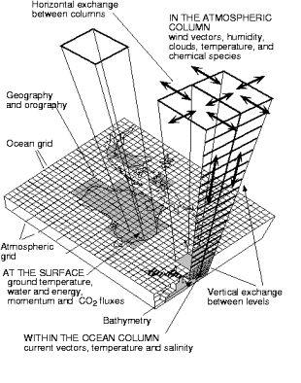
Wie funktionieren Klimamodelle?
Die “Differentialoperatoren” werden durch Differenzen ersetzt, was beispielsweise bedeutet:
∂y/∂x=⌊y(x-Δx)-y(x+Δx)⌋ / 2 Δx
Das System wird nicht mehr als kontinuierliches Medium betrachtet, sondern als eine Ansammlung von Boxen mit der Kantenlänge Δx (im Detail kann dies variieren).
Wenn ein Anfangszustand vorliegt, kann man dieses “diskrete System” zeitlich weiterentwickeln.
In ihrer grundlegenden Struktur sind Wetter- und Klimamodelle ähnlich.

Slide 11
“Szenarien” sind Beschreibungen möglicher Entwicklungen, die von Faktoren abhängen, die selbst nicht vorhersagbar sind, insbesondere die zukünftigen Emissionen von Treibhausgasen.
“Praktisch” sind Szenarien “konditionierte Vorausrechnungen mit Klimamodellen” - konditioniert durch angenommene Entwicklungen (also selbst Szenarien) der Konzentration der Treibhausgase oder der Emission von Treibhausgasen.
Selbst wenn man die zukünftigen Emissionen kennen würde, wären es keine Vorhersagen, weil über einen Zeitraum von 14 Tagen hinaus Details des Wettergeschehens nicht bestimmt werden können, wohl aber Statistiken des Wettergeschehens. Ein triviales Beispiel ist: „Im kommenden Winter ist es kälter als im kommenden Sommer.“
Szenarien dienen als Planungswerkzeuge. Sie erlauben festzustellen, welche Ziele erreicht werden können, und welche nichts (Pariser Ziel etwa). Sie erlauben auch zu beschreiben, welcher Anpassungsbedarf vermutlich entstehen wird, in Abhängigkeit vom zukünftigen Erfolg der Minderung der Emissionen.
Medial werden Szenarien (insb. RCP 8.5) auch eingesetzt zur Erzeugung von Angst vor der Zukunft.

Slide 12
Wie genau sind Klimamodelle heute bei der Erstellung/Berechnung von Szenarien?
Wenn ein Emissionsszenario mithilfe eines Klimamodells mehrfach simuliert wird mit leicht angepassten und dennoch realistischen Anfangszuständen, können die Ergebnisse in den Details erheblich variieren. Dies liegt daran, dass das Klimasystem nicht nur durch Veränderungen der "Treiber" (in diesem Fall Emissionen oder Konzentrationen) beeinflusst wird, sondern auch durch unvorhersehbare „interne“ Variabilität im System (siehe Nobelpreis in Physik 2021, K. Hasselmann).
Dies trifft auch zu, wenn dasselbe Emissionsszenario mithilfe verschiedener Klimamodelle (die sich zum Beispiel in ihren Parametrisierungen unterscheiden) berechnet wird.
Die Vielzahl an Ergebnissen aus Simulationen mit unterschiedlichen Klimamodellen sowie mit identischen, jedoch leicht abgeänderten Klimamodellen wird als "Ensemble" bezeichnet. Ein Ensemble zeigt die statistische Bandbreite an potenziellen zukünftigen Entwicklungen, die innerhalb der untersuchten Modelle erwartet werden.
Exakte Prognosen sind nicht machbar; stattdessen können nur Schätzungen darüber abgegeben werden, in welchem Umfang die Veränderungen im Vergleich zu den letzten Jahrzehnten plausiblerweise stattfinden können.

Slide 13
Globale Aspekte
Der Klimawandel interagiert mit anderen Veränderungen, wie zum Beispiel einer veränderten Aerosollast, Urbanisierung und weiteren lokalen Faktoren. Bei vielen Risiken und extremen Wetterereignissen spielen diese „anderen“ Faktoren oft eine führende Rolle, beispielsweise bei Überschwemmungen und Sturmschäden.
Im öffentlichen Diskurs wird manchmal unreflektiert die Erklärung gewählt, die am besten zu einer politischen Agenda passt.
Der Klimawandel schreitet weiterhin voran – hinsichtlich der Temperaturen könnte es bis 2100 zu einem Stillstand kommen, während der Anstieg des Meeresspiegels erst später zum Stillstand kommen kann.
Aufgrund der natürlichen Variabilität verläuft die Erwärmung nicht gleichmäßig; sie kann in einigen Phasen schneller und in anderen langsamer voranschreiten.
Alle Szenarien, die eine Stabilisierung auf 1,5 °C oder 2 °C anstreben, setzen ab etwa 2050 auf negative Emissionen.
Der Meeresspiegel erhöht sich. Die Eisschilde in der Antarktis und Grönland verlieren an Masse (Wasser).
Das Meereis in der Arktis nimmt deutlich ab, ebenso das Meereis in angrenzenden Meeren.
Die Stürme im Nordatlantik und in Europa haben sich bislang nicht über das übliche Maß hinaus verändert.
Der jährliche Abfluss von Flüssen in mittleren und hohen Breiten zeigt Veränderungen.
In marinen und terrestrischen Ökosystemen verändert sich das Artenspektrum.
Phänologische Abläufe treten früher auf.

Slide 14
Ungeklärte Fragen
Geschwindigkeit des Anstieges des Meeresspiegels (Eisschilde sind beteiligt, und das Wissen über ihr Verhalten ist begrenzt)
Es ist plausibel, dass Starkniederschläge zunehmen und weiter zunehmen werden, aber die Intensität der Änderung ist noch unklar.
Die regionalen Muster der Niederschläge werden sich ändern; wann und wie ist aber noch unklar.
Tropische Wirbelstürme – zeigen bisher kein klares Bild.
Sonstige Wirkungen auf marine und terrestrische Ökosystems.
Kipppunkte: spekulative und akademisch faszinierende Konzepte, deren tatsächliches Eintreten im Klimageschehen der Vergangenheit und der nahen Zukunft weniger wahrscheinlich erscheint (IPCC).
Kipppunkte: politisch von großer Bedeutung.
Einfluss auf die menschliche Gesundheit.
(frühere Malariafälle in den Niederlanden)
Migration

Slide 15
Verschärfung der meteorologischen Extreme?
Nachgewiesene („detected and attributed“) und plausible (robuste Element in Klimaänderungsszenarien) Folgen des Klimawandels:
(N) Hitzewellen werden stärker und dauern länger an.
(P) Im Gefolge: Dürren
(P) Weniger Kältewellen
(P) Stärkere Starkniederschläge
Oft in der öffentlichen Debatte dem Klimawandel zugeschrieben, ohne dass es dafür eine robuste wissenschaftliche Basis gibt:
Stärke und Häufigkeit von Windstürme in mittleren Breiten und in den Tropen
Tornadoes
  In der öffentlichen Diskussion wird häufig pauschal festgestellt, dass „die Klimaextreme“ zunehmen. Während sich einige Extreme tatsächlich verstärken, zeigen andere eine Abschwächung, und bei vielen ist die Situation nicht eindeutig. Daher ist es wichtig, die einzelnen Fälle genauer zu betrachten.

Slide 16
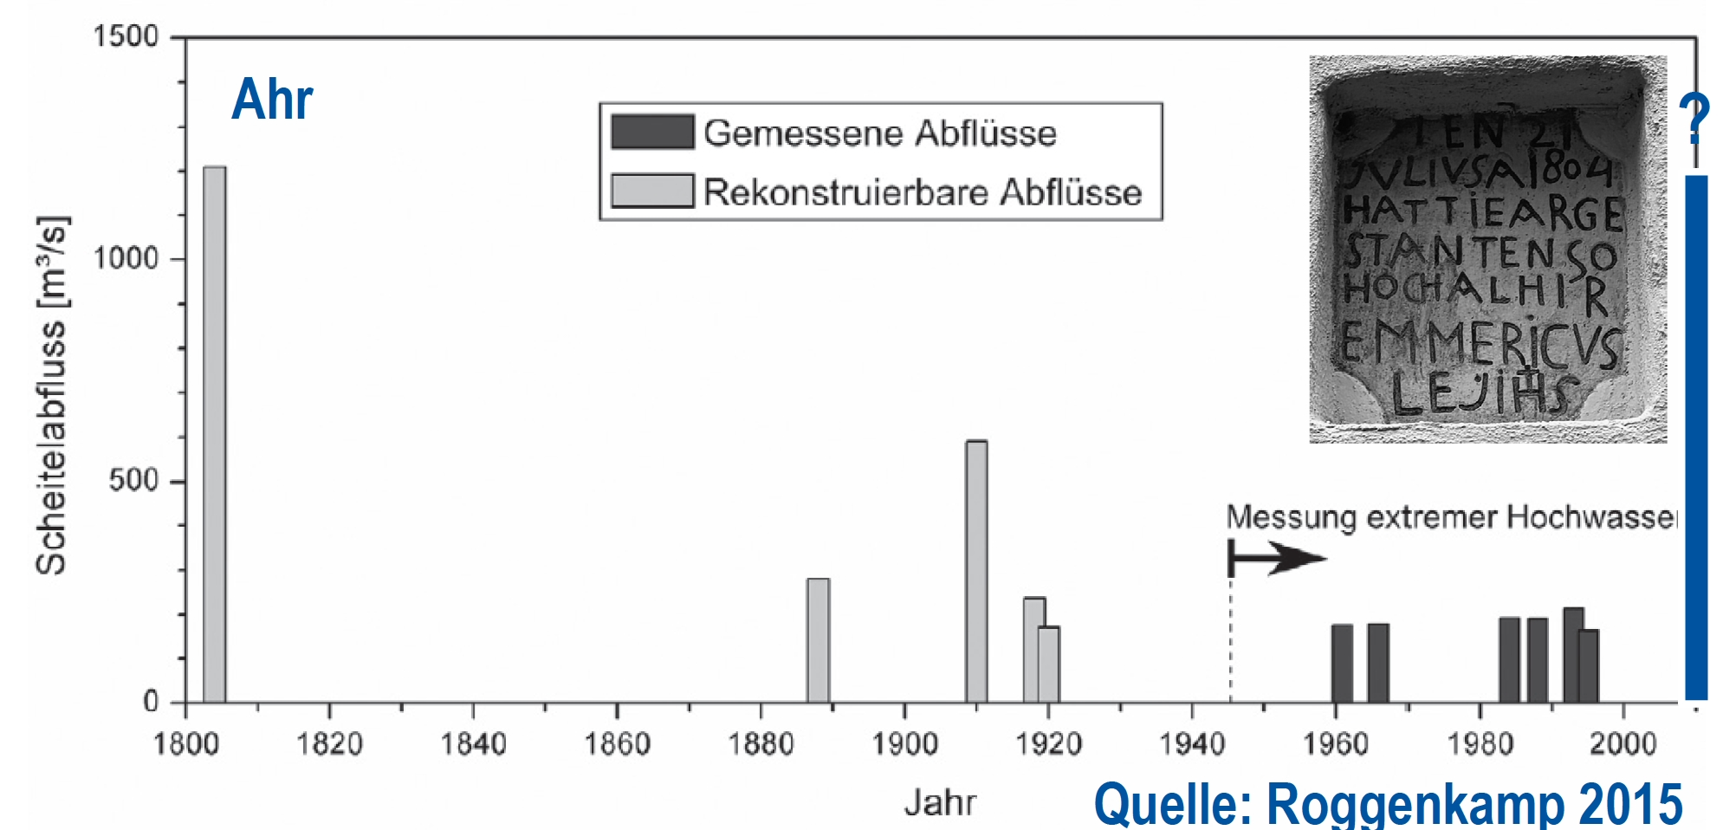
Die „Jahrhundertflut“ an der Ahr in 2021
In der Öffentlichkeit wird oft dargestellt, dass dies eindeutig auf den Klimawandel zurückzuführen ist.
Laut den Klimaszenarien des IPCC wird tatsächlich erwartet, dass die Intensität von extremen Niederschlägen zunehmen wird, jedoch ist die empirische Beweislage für signifikante bisherige Veränderungen im Vergleich zu „normale“ Schwankungen bisher noch schwach.
Eine „Ereignis-Zuschreibung“ der Ahr-Flut schlägt vor, dass die Niederschläge infolge bereits eingetretener Klimaänderungen tatsächlich intensiver waren – das bedeutet jedoch nicht, dass die Schäden vor Ort hauptsächlich durch den Klimawandel verursacht wurden.
Das Ereignis ist nicht historisch neuartig, sondern ist vergleichbar zu ähnlichen Ereignissen in 1910 und 1804.
Roggenkamp und Herget, 2015: Historische Hochwasser der Ahr. Die Rekonstruktion von Scheitelabflüssen ausgewählter Ahr-Hochwasser, Heimatjahrbuch Kreis Ahrweiler 2015e
Neben dem erheblichen Niederschlag scheint eine fehlerhafte Raumplanung und ein mangelhafter Katastrophenschutz für den Umfang der Schäden verantwortlich gewesen zu sein.

Slide 17
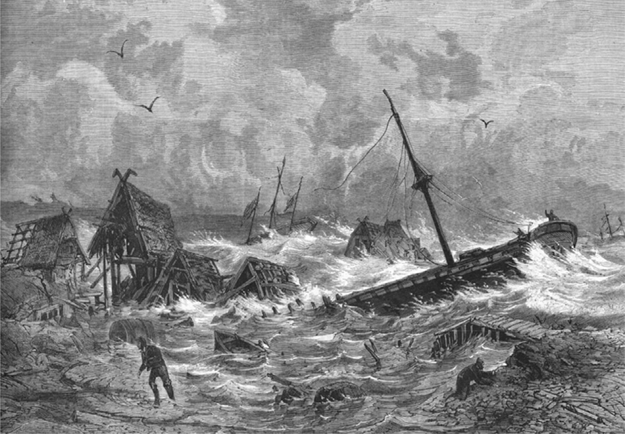
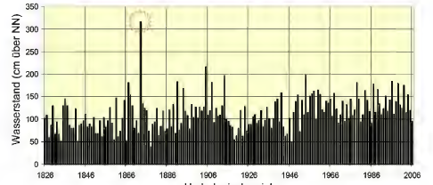
Schwere Sturmfluten
November 13/14, 1872 – westliche Ostsee
Jährliche Maxima der Sturmfluthöhen von 1826-2006 in Travemünde. Von Rosenhagen and Bork (2009).
von Storch, H., 江文胜 (Jiang W.), and K K. Furmancyk, 2014: Storm Surge Case Studies. In J. Ellis, D. Sherman, and J.F. Schroder (eds): Coastal and Marine Natural Hazards and Disasters, Elsevier Treatise in Hazards and Disasters Coastal and Marine Hazards, Risks, and Disasters ISBN: 978-0-12-396483-0, 181-196
Illustrirte Zeitung, Leipzig, Dezember 21, 1872.

Slide 18
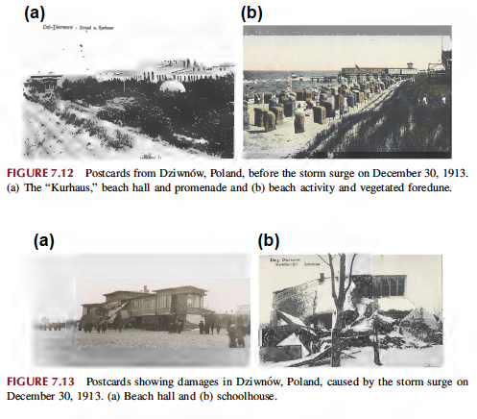
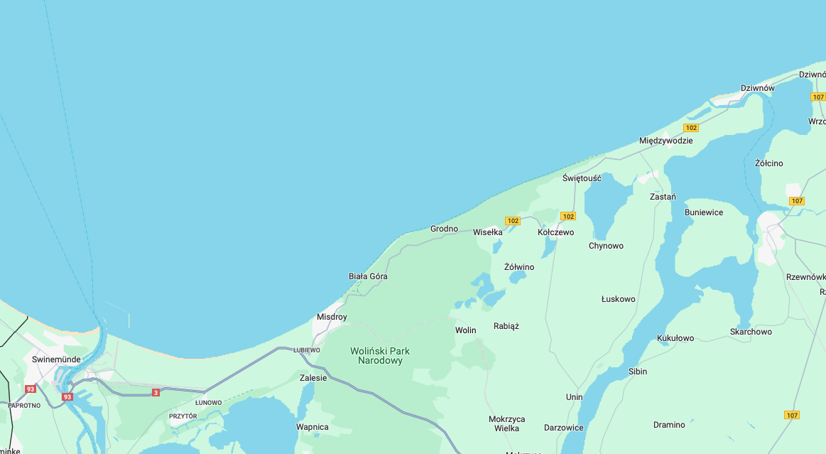
Schwere Sturmfluten
30. Dezember 1913, Dievenow (Dziwnów)
Die Sturmflut vom Jahresende 1913 zerstörte den beliebten Badeort Dievenow, heute: Dziwnów, fast völlig.
von Storch, H., 江文胜 (Jiang W.), and K K. Furmancyk, 2014: Storm Surge Case Studies. In J. Ellis, D. Sherman, and J.F. Schroder (eds): Coastal and Marine Natural Hazards and Disasters, Elsevier Treatise in Hazards and Disasters Coastal and Marine Hazards, Risks, and Disasters
ISBN: 978-0-12-396483-0, 181-196

Slide 19
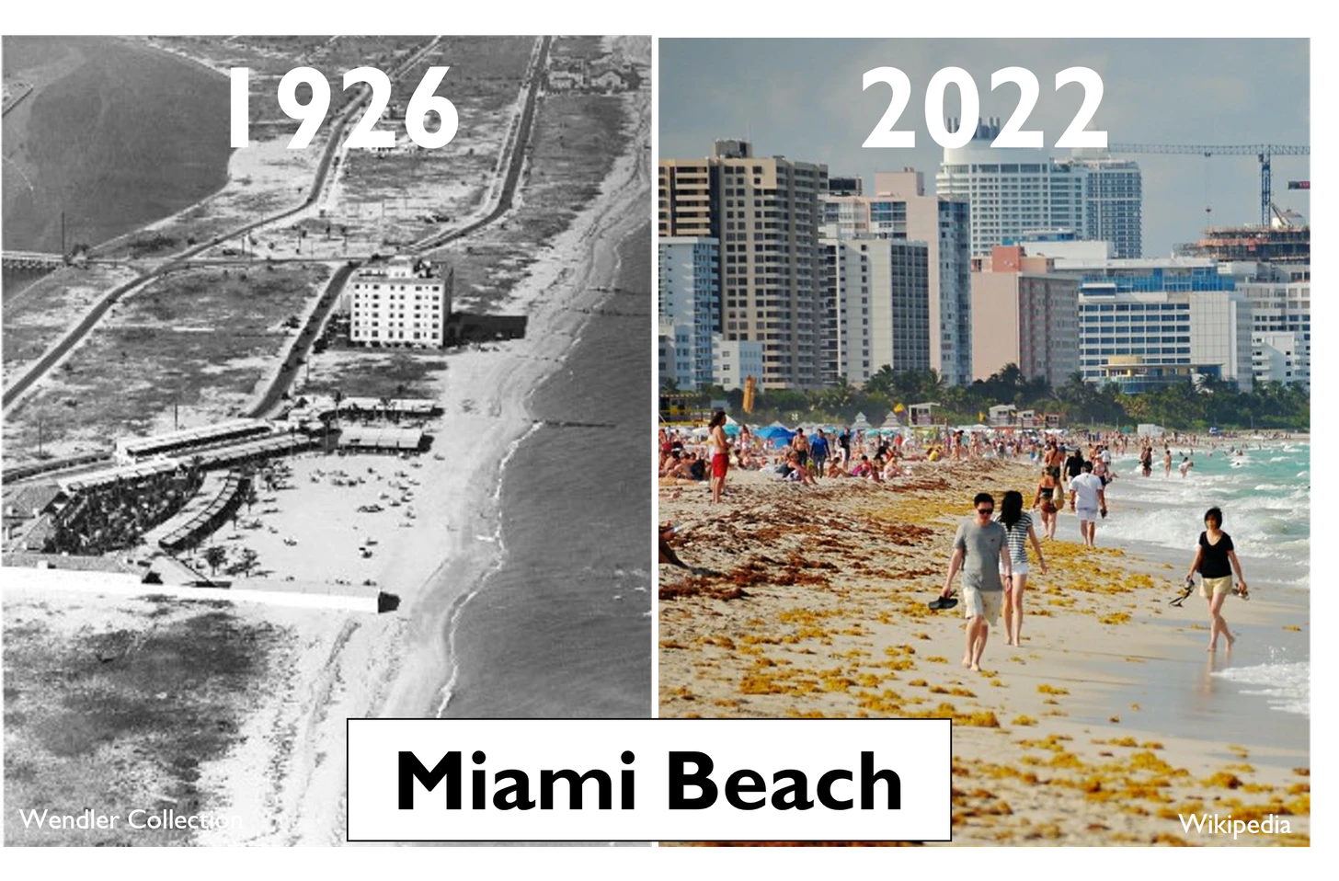
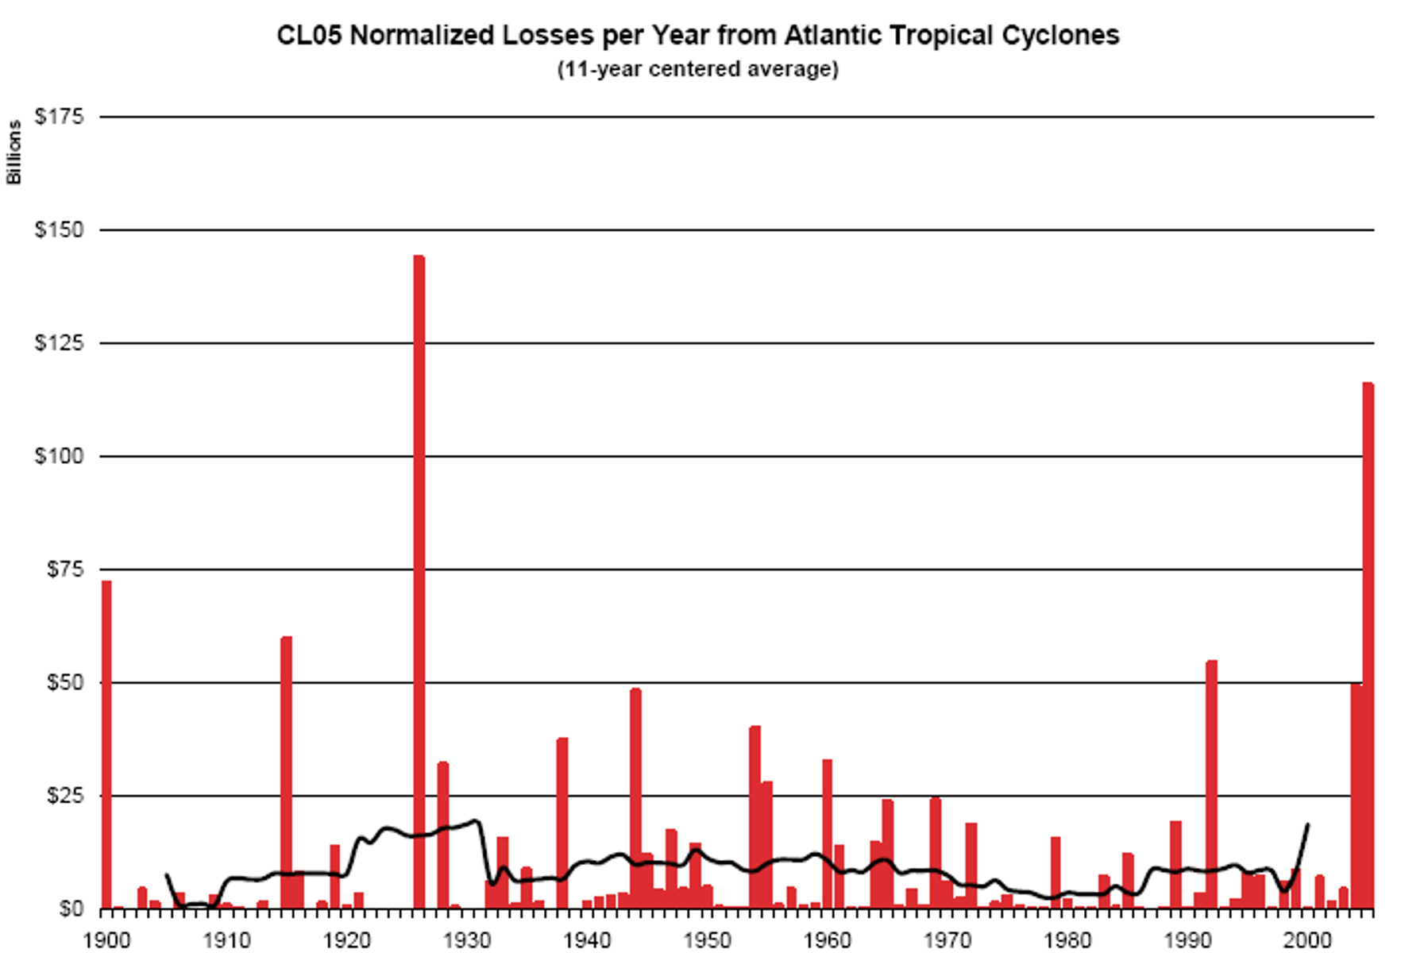
Kann man dem massiven Zuwachs an Schäden durch extreme Wetterereignisse dem Klimawandel zuschreiben?
Schäden durch Atlantische Hurrikane an der US-Küste
Abschätzung des Schadens für den Fall, dass die Dichte der Bevölkerung und die wirtschaftlichen Werte längs der US-Küste in der ganzen Zeit dem Niveau von 2005 entsprochen hätten.
Die wirksamste Erklärung für den Anstieg der Schäden ist die wirtschaftlich-soziale Entwicklung, nicht der Klimawandel.
Pielke, Jr., R.A., Gratz, J., Landsea, C.W., Collins, D., Saunders, M., and Musulin, R., 2008.
Normalized Hurricane Damages in the United States: 1900-2005. Natural Hazards Review

Slide 20
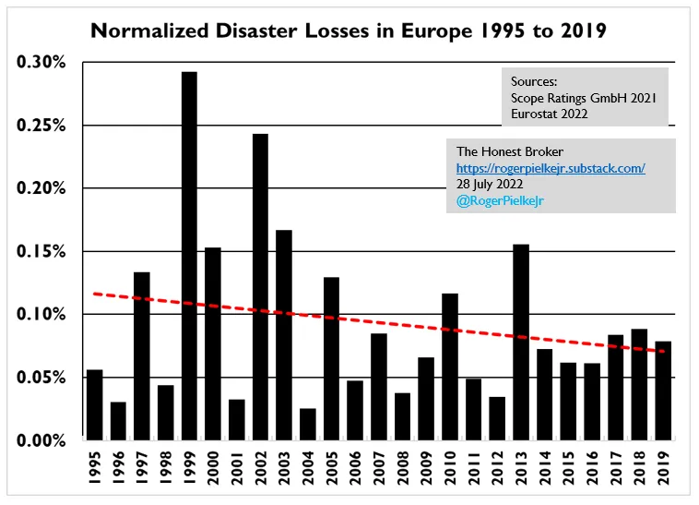
Um Schadensanstiege als Proxies für Klimawandel deuten zu können …
%GDP
… müssen die Schadenszahlen „normalisiert“ werden, was bedeutet, dass nicht nur die Inflation in Betracht gezogen werden sollte, sondern auch die Veränderungen in der Bevölkerungsdichte sowie die Schwankungen der wirtschaftlichen Werte in dem betroffenen Gebiet herausgerechnet werden müssen.
Das bedeutet, dass stark gestiegene Schäden möglicherweise hauptsächlich auf das wirtschaftliche Wachstum in der Region zurückzuführen sind.
Pielke, R., 2022: Making Sense of Trends in Disaster Losses, https://rogerpielkejr.substack.com/p/making-sense-of-trends-in-disaster-ced

Slide 21
Optionen
Politischer Beschluss zur globalen Klimakrise:
Minderungen der globalen Netto-Emissionen, so dass der Anstieg der globalen Mitteltemperatur bis zum Ende des 21. Jahrhunderts durchgehend unter 2º verbleibt, wenn möglich nicht mehr als 1.5º
Die Begrenzung des Klimawandel ist eine globale, quantitative Herausforderung. Die entscheidende Frage ist jene nach der Wirksamkeit, nach der Menge an vermiedenen Emissionen.
Gerechtigkeit ist für den Klimawandel und seine Begrenzung ohne Bedeutung. Sie ist ein legitimer politischer Aspekt, der aber der Wirksamkeit der Klimapolitik im Wege stehen kann.
Verringerung der Emissionen global – ein zentraler Aspekt des Pariser Abkommens, häufig jedoch auf nationale Reduzierungen verkürzt.
Zunahme der negativen Emissionen – ein wichtiger, jedoch wenig beachteter Bestandteil des Pariser Abkommens.
Beeinflussung des Strahlungshaushalts der Erde (Geoengineering) – wahrscheinlich nicht umsetzbar.
Anpassung an unvermeidbare Klimaänderungen – in der öffentlichen Diskussion kaum präsent, jedoch Gegenstand konkreter Maßnahmen.

Slide 22
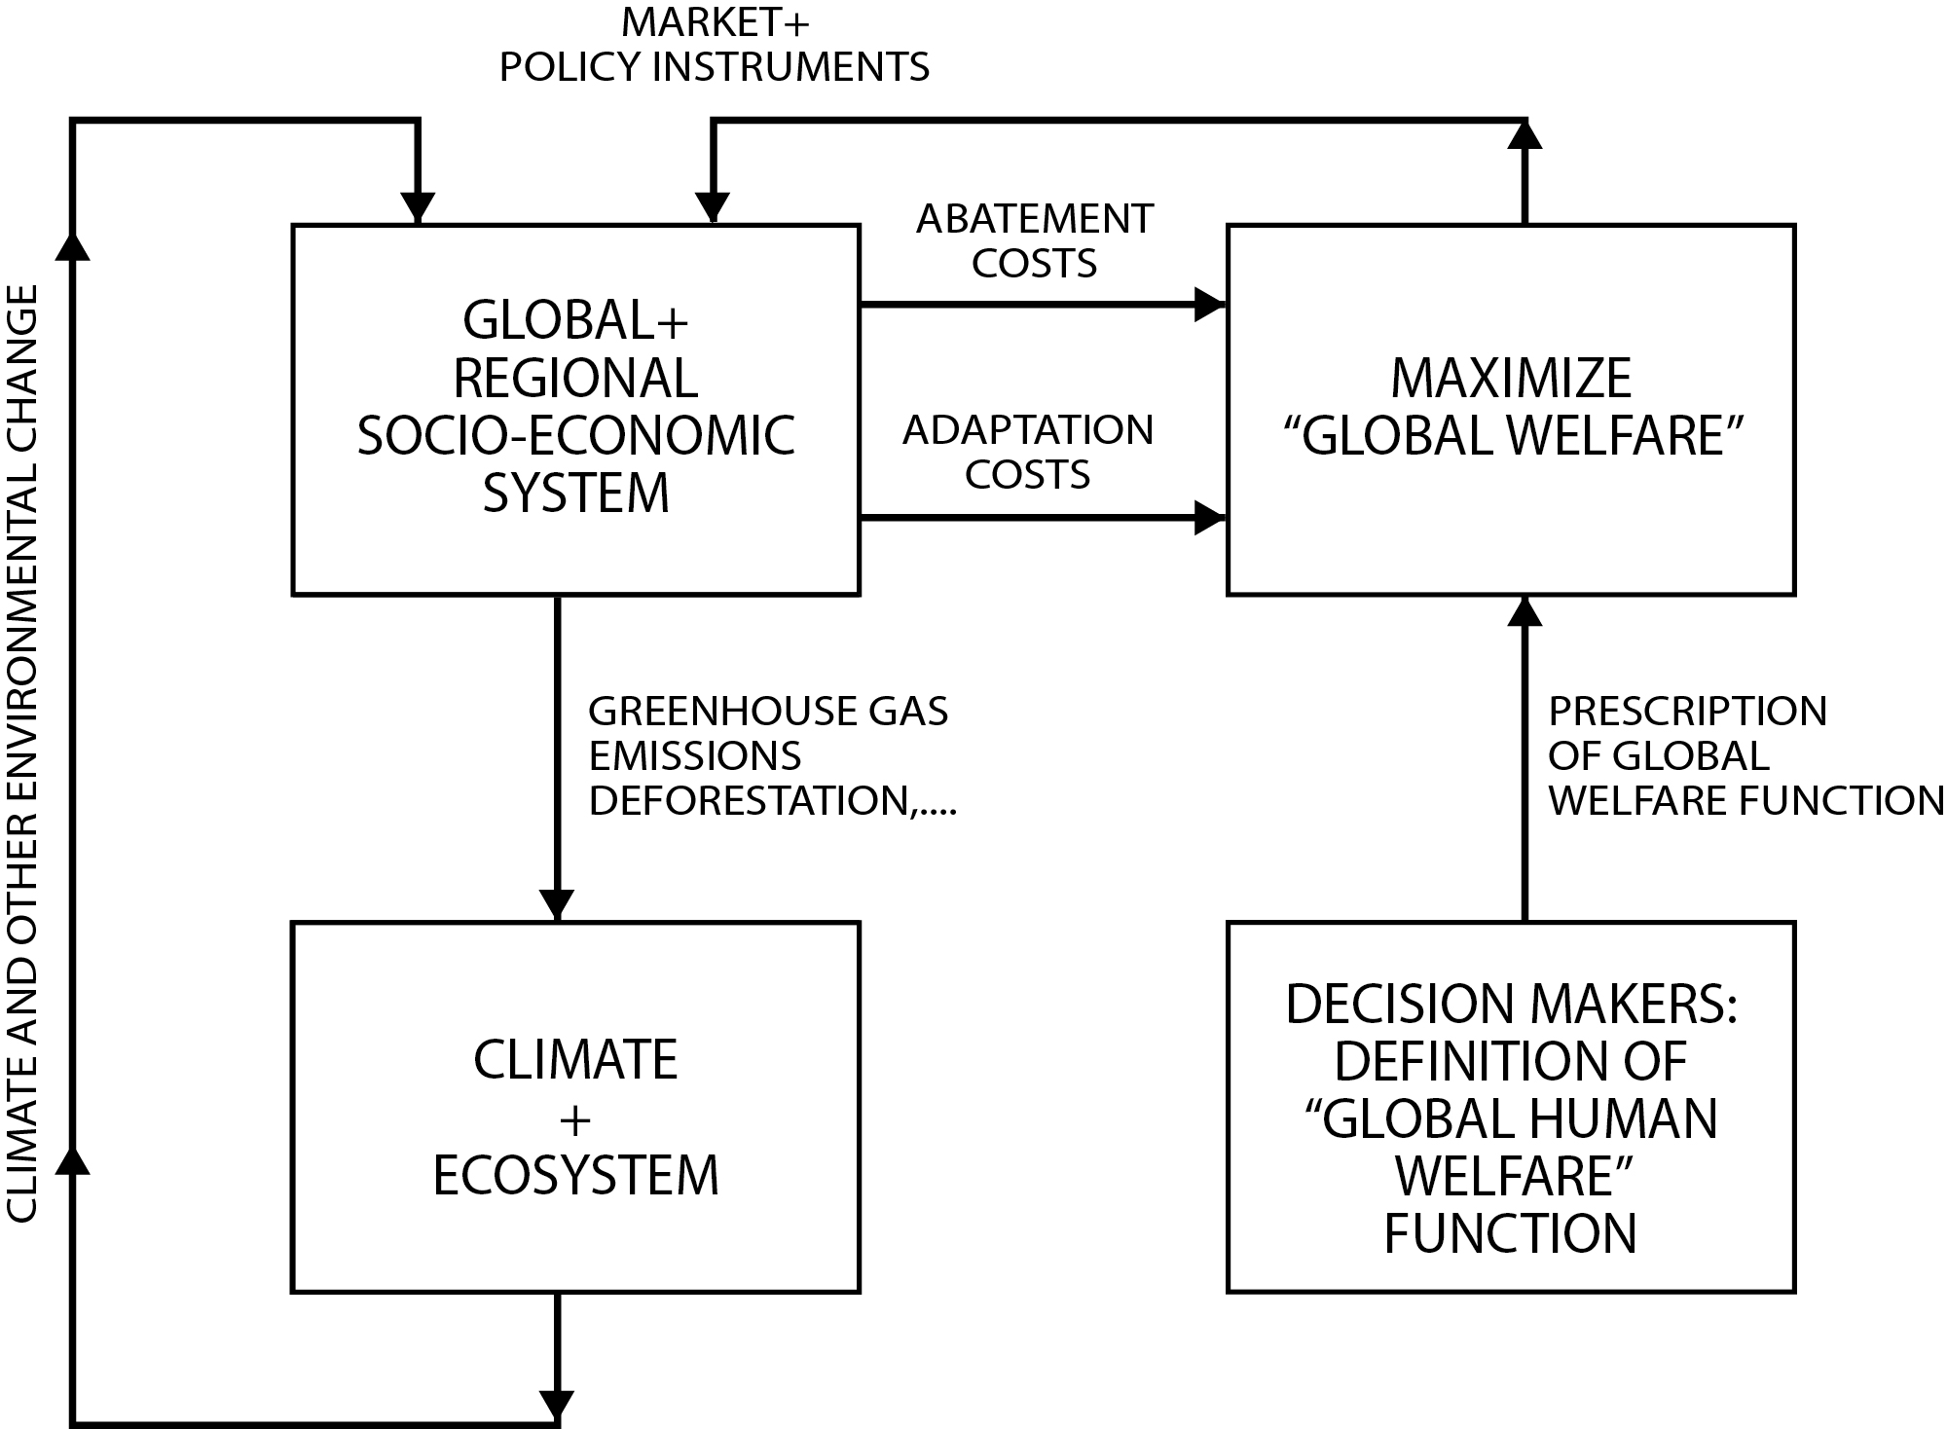
Klimapolitische Ansätze: Vermeidung (“Abatement/Mitigation”) und Anpassung (“Adaptation”)
Schematische Darstellung der Besdtimmung einer optimalen Reaktion der globalen menschlichen Gesellschaft auf die durch Menschen verursachten Klimaänderungen („Modell der globalen Umwelt und Gesellschaft“, Hasselmann, etwa 1990)

Slide 23
Klimapolitische Ansätze: Vermeidung (“Abatement/Mitigation”) und Anpassung (“Adaptation”)
Schematische Darstellung der Besdtimmung einer optimalen Reaktion der globalen menschlichen Gesellschaft auf die durch Menschen verursachten Klimaänderungen („Modell der globalen Umwelt und Gesellschaft“, Hasselmann, etwa 1990)

Slide 24
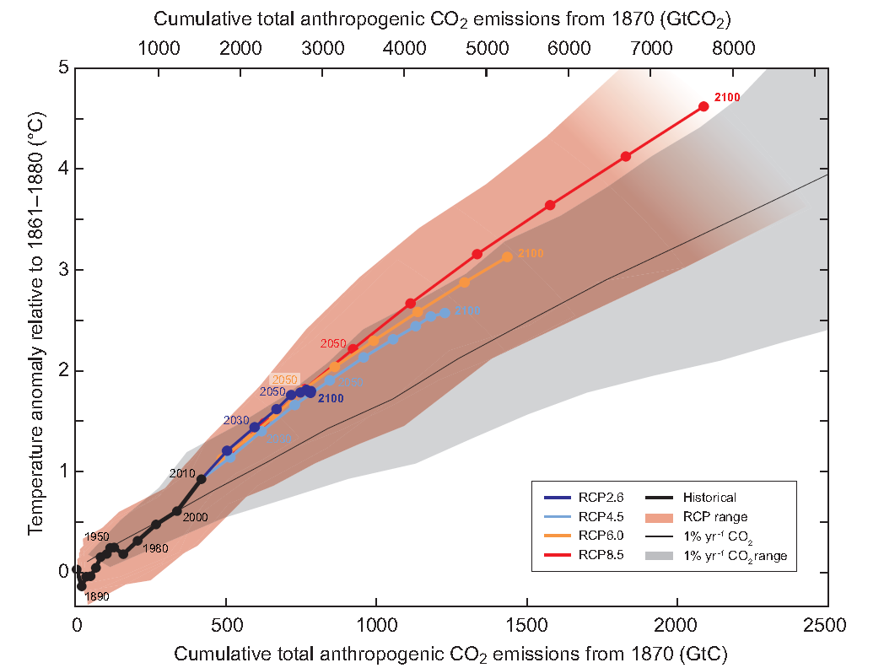
Emissionen
Der langfristige Temperaturanstieg steht in direktem Zusammenhang mit der Gesamtmenge der Emissionen, entsprechend dem „Budgetansatz“.
IPCC, AR5, 2013

Slide 25
2º-goal consistent emissions paths with different peak times
Allison et al., 2009

Slide 26
Klimapolitik als globale Herausforderung
SZENARIEN
zur Entwicklung der Emissionen von Treibhausgasen im 21. Jahrhundert, um das 2 Grad Ziel zu erreichen
Auf internationaler Ebene wurde politisch beschlossen, dass der Klimawandel so eingedämmt werden soll, dass die Kennzahl „globale Mitteltemperatur“ deutlich unter dem Niveau von 2 Grad bleibt.
Um dieses Ziel zu verwirklichen, müssen weltweit ALLE Treibhausgasemissionen, insbesondere CO2, bis etwa 2050 eingestellt werden. Ein Teil dieser Emissionen kann in geringem Umfang durch „negative Emissionen“ ausgeglichen werden, wie zum Beispiel durch Aufforstung.
Nach 2050 sind signifikante negative Emissionen notwendig, um das angestrebte Ziel zu erreichen.
Policy Maker Summary of
IPCC Report on Global warming of 1.5C

Slide 27
Klimaschutz in Deutschland
Emissionen in Deutschland

Slide 28
Klimapolitische Ansätze: Vermeidung (“Abatement/Mitigation”) und Anpassung (“Adaptation”)
Schematische Darstellung der Besdtimmung einer optimalen Reaktion der globalen menschlichen Gesellschaft auf die durch Menschen verursachten Klimaänderungen („Modell der globalen Umwelt und Gesellschaft“, Hasselmann, etwa 1990)

Slide 29
Anpassung
Unabhängig davon, ob das Ziel der Dekarbonisierung erreicht wird, besteht die Notwendigkeit zur Anpassung an unvermeidliche Klimaänderungen.
Die Anpassung stellt ebenfalls eine globale Herausforderung dar, die jedoch spezifisch für verschiedene Sektoren und Regionen ist.
In der öffentlichen Wahrnehmung wird Anpassung oft mit einem Gefühl des Defätismus in Verbindung gebracht, das die Verwaltung des „Scheiterns der Moral“ widerspiegelt.
Tatsächlich existieren viele konkrete Überlegungen zur regionalen Anpassung, insbesondere in Behörden, die jedoch in der Öffentlichkeit kaum zur Sprache kommen.

Slide 30
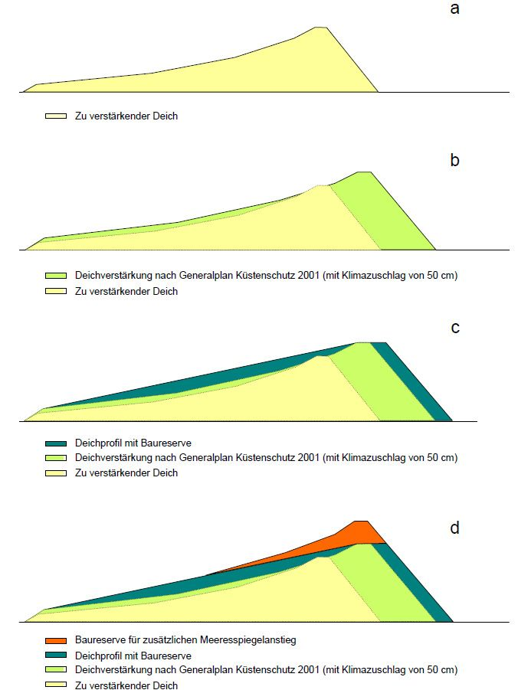
Anpassung
Schleswig-Holsteinischer Klimadeich; ©LKN
Es handelt sich auch um eine globale Herausforderung, die jedoch spezifisch für Sektoren und Regionen ist.
Selbst wenn es gelingt, die Reduzierung der deutschen bzw. europäischen Emissionen planmäßig umzusetzen, wird die unvermeidbare Erwärmung von 1,5 °C bis 2 °C einen erheblichen Anpassungsdruck erzeugen (vgl. australische oder kalifornische Waldbrände in der Jetztzeit).
Die Anpassung wird jedoch kaum in der öffentlichen Diskussion behandelt.
In der Tat existieren zahlreiche, auch sehr konkrete Überlegungen zur Anpassung auf regionaler Ebene, insbesondere in Behörden, die jedoch kaum öffentlich angesprochen werden.

Slide 31
Entscheidungen zur Anpassung unterliegen einer Reihe von Veränderungen:
Was wird sich in der Zukunft verändern?
Der geophysikalische Zustand, an den Anpassungen notwendig sind.
Beispiel Meeresspiegelanstieg: Es ist bekannt, dass er steigen wird, jedoch bleibt die Geschwindigkeit ungewiss.
Das Wissen über die Dynamik und die Prognosen zukünftiger Veränderungen des geophysikalischen Zustands.
Meeresspiegelanstieg: Aktuell besteht eine erhebliche Unsicherheit, die jedoch in der Zukunft voraussichtlich abnehmen wird.
Technisch-logistische Anpassungsoptionen.
Meeresspiegelanstieg: Das Angebot an Anpassungsoptionen wird sich erweitern, sofern die derzeit verfügbaren Optionen nicht durch andere Nutzungen obsolet werden.
Soziale Präferenzen und Bedürfnisse:
Meeresspiegelanstieg: Die Präferenzen werden sich wandeln, jedoch ist unklar, wie und wann dies geschehen wird.

Slide 32
Die Lage
Der Klimawandel ist real, größtenteils durch menschliche Aktivitäten verursacht und in gewissem Maße beeinflussbar durch die Emission von Treibhausgasen.
Eine vollständige Vermeidung des Klimawandels ist nicht möglich. Ein Stopp des Anstiegs der globalen Durchschnittstemperatur auf 1,5 oder 2 Grad wäre ein bedeutender Erfolg.
Das wirtschaftliche System, das die globalen Emissionen antreibt - einschließlich Industrie, Verkehr, Energie und Mikroklimata (Heizung, Kühlung) – ist langsam und kann nur über Zeiträume von Jahrzehnten verändert werden.
Da die Treibhausgasemissionen in ihrer Gesamtheit wirken, kann eine wirksame Steuerung des vom Menschen verursachten Klimawandels nur gelingen, wenn die Hauptemittenten (China, Indien, USA und EU) aktiv mitwirken.
Anpassung ist in jedem Fall erforderlich. Angesichts der bereits spürbaren Klimaveränderungen und der Tatsache, dass diese in optimistischen Szenarien auf 2°C (seit Beginn der Industrialisierung) begrenzt werden können, wird der Druck zur Anpassung an veränderte Klimabedingungen weltweit zunehmen. Wenn das Ziel von 2°C nicht erreicht wird, wird dieser Druck weiter steigen.

Slide 33
Teil II
Wissenschaft und Klimapolitik

Slide 34




Hans von Storch
Engagiert in der sozialwissenschaftlichen Dimension der Klimaforschung seit ca. 1992
Spezialgebiet: Postnormalität, CUDOS, alternati ve Wissensansprüche, Umfragen
Emeritus Direktor des Instituts für Küstenforschung des Helmholtz-Zentrums Geesthacht
Mitglied der naturwissenschaftlichen und der sozialwissenschaftlichen Fakultäten der Universität Hamburg
Gastprofessor an der Ozean-Universität von China in Qingdao
Leitauthor vom 3. und 5. Sachstandsbericht des IPCC
Bundesverdienstkreuz 1. Klasse
Mitarbeiter von Klaus Hasselmann
Kollege von Nico Stehr

Slide 35
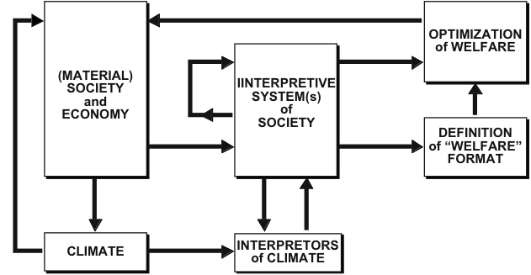
policies
Interaktion zwischen Gesellschaft (Öffentlichkeit, Politik, Wirtschaft, Medien) und Wissenschaft
mitigation, adaptation costs
In welchem Maße ist Wissenschaft autonom von der Gesellschaft, und wie sehr ist die Gesellschaft auf Wissenschaft angewiesen?
Welche Art von Wissenschaft wünscht sich die Gesellschaft? Welche Rolle soll sie spielen? Soll sie beispielsweise eine Art staatlich unterstütztes Greenpeace oder Burschenschaft sein? Oder ein CUDOS-gesteuerter „ehrlichen Vermittler“ (honest broker)?

Slide 36
Wissenschaft als Berater von Politik
Wissenschaft kann die derzeit beste Erklärung anbieten um zu bewerten, wie Dinge zusammenhängen, und wie Systeme auf externe Antriebe reagieren. (z.B. Klima auf Emissionen von Treibhausgasen)
Diese Erklärungen sind „beste“, weil sie im Wesentlichen im Rahmen der CUDOS Normen erarbeitet wurden, also unparteiisch, ohne Ansehen der Person, ohne Rücksicht auf Interessen und unter dauerndem Falsifikationsdruck der wissenschaftlichen Gemeinschaft.
Diese Erklärungen stellen nicht „Wahrheit“ dar – im Sinne von „ewig“, sind aber gegenwärtig widerspruchsfrei zu anderen Erklärungen und zu Daten und Beobachtungen.
Wissenschaft kann keine Empfehlungen für politische Entscheidungen geben, weil Politik ein sozialer Prozess ist, der widerstreitende Interessen ausgleicht.
Diese Interessen sind sozial konstruiert unter Berücksichtigung von Kultur und Macht.
Wissenschaft kann (oft) bewerten, mit welchen Folgen Entscheidungsoptionen in dem jeweiligen Fach verbunden sind; oft ist dies auch die Feststellung, dass gewisse Optionen mit den vorgegebenen Zielen inkonsistent sind. (z.B.: Das 2 Grad Ziel ist nur erreichbar, wenn die Emissionen bis 2050 auf Null gehen.)
In diesem Sinne bewertet Wissenschaft Optionen nach Wirksamkeit und Nebenwirkungen im Rahmen der disziplinären Kompetenz.

Slide 37
Der menschengemachte Klimawandel stellt eine ernsthafte Herausforderung dar und muss politisch behandelt werden, sowohl in Bezug auf die Reduzierung der Emissionen als auch auf die unvermeidliche Anpassung.
Die zentrale Frage betrifft die Effektivität von Maßnahmen, sowohl hinsichtlich der Anpassung an den unvermeidlichen Klimawandel als auch der Emissionsminderung. Wissenschaft kann dazu beitragen, herauszufinden, welche Maßnahmen wie effektiv sind. Sie kann jedoch nicht bestimmen, welche Maßnahmen politisch „richtig“ sind. „Hört auf die Wissenschaft“ ist sinnvoll, während „folgt der Wissenschaft“ es nicht ist.
Die gesellschaftliche Meinungsbildung berücksichtigt diese Erkenntnisse, trifft jedoch Entscheidungen basierend auf politischen Erwägungen und Logik.
Demokratie ist geeignet, um mit dem Klimawandel umzugehen, weil
- die Komplexität des Themas durch die Einbeziehung aller gesellschaftlichen Gruppen gewürdigt wird (keine hastigen Entscheidungen, die zwar den Klimawandel ansprechen, aber tatsächlich andere Ziele verfolgen),
- demokratische Systeme anpassungsfähig sind,
- sie eine größere gesellschaftliche Akzeptanz für Maßnahmen fördert.

Slide 38
Die Klimafalle
für Gesellschaft und Klimawissenschaft
Die Gesellschaft verfolgt ein normativ definiertes Ziel, glaubt sich aber einer wissenschaftlichen Notwendigkeit gegenüber (Klimaschutzpolitik, 2 Grad Ziel).
Daher erscheint eine politische Debatte über das Ziel nicht nötig; Gegner sind moralisch minderwertig (schlecht; gekauft), Befürworter agieren mit der Autorität der Wissenschaft und der Moral.
Folge ist eine De-Politisierung der Politik, ein Ausbleiben von für den sozialen Frieden erforderlichen politischen Verhandlungsprozessen; und damit ein Scheitern einer wirksamen Klimapolitik

Slide 39
Die Klimafalle
für Gesellschaft und Klimawissenschaft
Die Klimawissenschaft hat ein Problem ausgemacht - den menschgemachten Klimawandel – und kann beschreiben, welche politischen Maßnahmen mit welchen Klimawirkungen verbunden sind.
Die Klimawissenschaft sieht sich konfrontiert mit dem Anspruch, dass aus Wissenschaft alternativlose Politik folgt (Szientismus), und wird so zum Garanten einer wertkonsistenten Politik.
Folge ist eine Politisierung der Wissenschaft, die eine offene und kritische Debatte in der Klimaforschung behindert und damit die Qualität der Klimawissenschaft (Mertonsche CUDOS-Normen) beschädigt (vgl. Waldsterben)

Slide 40
“Klimafalle”:
Probleme mit dem Wissen
Nachhaltiger Umgang mit der Ressource „wissenschaftliches Wissen“.
Instrumentalisierung der Perspektiven nachteiliger, menschlich verursachter Klimaänderungen für politische und wirtschaftliche Zwecke.
Die Autorität des wissenschaftlichen Wissens wird genutzt, um politisch opportune Aussagen in Wahrheiten zu transformieren, und so den politischen Prozeß auf die Frage der Umsetzung zu reduzieren (Entpolitisierung von Entscheidungen)
Herabstufung anderer gesellschaftlicher Herausforderungen, da sie als Folge eines vorgeblichen Ursprungsproblems „Klimawandel“ verstanden werden.
Wissenschaft wird „post-normal“, d.h. Wissenschaft gilt dann als „gut“, wenn sie die gesellschaftlich erwünschten („richtigen“) Schlüsse legitimiert, nicht wenn sie methodisch solide vorgeht.

Slide 41
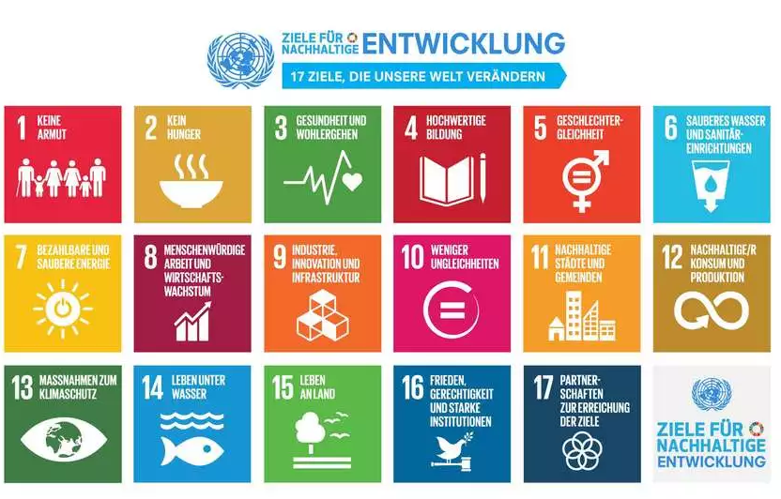
Die Hervorhebung des Klimaproblems als wichtigstes globales Problem beinhaltet eine Abwertung der Wichtigkeit der anderen UN-Millenniumsziele

Slide 42
Aussagen gelten als wissenschaftlich fundiert,
– wenn sie durch Anwendung der wissenschaftlichen Methode gewonnen wurden,
– Falsifizierungsversuchen „standgehalten“ haben,
– sich gegen alternative Erklärungen durchgesetzt haben und
– von unabhängigen Forschern reproduziert werden können.
Diese Aussagen stellen nicht „Wahrheit“ dar, sondern vorläufige Erklärungen, die
– mit aktuellen Beobachtungen und anerkannten Theorien vereinbar sind und
– bessere Erklärungen bieten als verfügbare Alternativen.
Spätere Neubewertungen bleiben möglich, wenn neue Daten oder Theorien Widersprüche aufzeigen oder überlegene Erklärungen ermöglichen.
Nicht als wissenschaftlich fundiert gelten Aussagen,
– die zwar von wissenschaftlich ausgebildeten Personen stammen,
– aber nicht der wissenschaftlichen Methode folgen (z.B. durch Ignorieren alternativer Erklärungen oder Auswahl von Hypothesen aufgrund von Forschungsdogmen oder politischer Agenda).
Wenn Wissenschaftler öffentlich sprechen, werden ihre Aussagen oft als „Wahrheit“ wahrgenommen. Ihre Autorität beruht auf der zugeschriebenen „Objektivität“.

Slide 43
Robert K Mertons CUDOS Normen für wissenschaftliche Praxis
Kommunitarismus bedeutet, dass Forschungsergebnisse veröffentlicht und damit einer interessierten Öffentlichkeit mitgeteilt werden müssen.
Universalismus heißt, dass Wahrheitsansprüche feststehenden, unpersönlichen Kriterien unterworfen werden.
Uneigennützigkeit bedeutet, dass es Regeln gibt, die Wissenschaftler davon abhalten, ihre Karriereziele skrupellos durchzusetzen.
Organisierter Skeptizismus verlangt die kritische Prüfung der Forschung durch Fachkollegen.
Die Gesellschaft unterstellt meist die Einhaltung von etwas wie Mertons Normen. Doch dies trifft nur begrenzt zu (Kritik von Stehr; Umfragen von Bray). CUDOS beschreibt idealtypische Normen der Grundlagenforschung in den Naturwissenschaften – deren praktische Umsetzung jedoch im Einzelfall eingeschränkt ist.

Slide 44
Postnormalität
Eine Forschungsrichtung befindet sich in einer „postnormalen“ Phase (laut Ravetz und Funtovicz), wenn
Ihre Aussagen inhärent unsicher ist;
und eingesetzt werden für gesellschaftliche Entscheidungen, die
dringend sind;
mit gesellschaftlichen Werten und
mit großem Mitteleinsatz verbunden sind.
Dann besteht die Tendenz, dass Wissenschaft für bestimmte Ziele und Maßnahmen instrumentalisiert werden, und die Nützlichkeit der Aussagen von größerer Bedeutung sind als die zugrunde liegenden Methodik.
Lobbyisten treten verkleidet als wissenschaftliche Akteure auf.
In Zeiten postnormaler Bedingungen wird Wissenschaft nicht nur zur Befriedigung von Neugierde betrieben, sondern auch zur Unterstützung von politikgetriebenen Werten.
Die Klimawissenschaft befindet sich in einer Phase der postnormalen Wissenschaft (Bray und von Storch, 1999)
Ungewisse Fakten: z.B. die Sensitivität der globalen Durchschnittstemperatur bei einer Verdopplung der CO2-Konzentration.
Umstrittene Werte: z.B. sollten wir die Welt nach unseren gegenwärtigen Vorlieben gestalten oder eine dynamische Entwicklung über Generationen hinweg akzeptieren?
Hohe Einsätze: z.B. die Kosten für die Umstrukturierung des globalen Energiemarktes und zukünftige Schäden.
Dringliche Entscheidungen: z.B. für eine effiziente Umstrukturierung muss jetzt mit der Neugestaltung des Verkehrs begonnen werden.

Slide 45
Charakteristika postnormaler Zustände
Wissenschaft wird zunehmend “entwissenschaftlicht” und “politisiert”.
Politik hingegen erfährt eine “Entpolitisierung” und wird “verwissenschaftlicht”.
Politische Entscheidungen werden oft als “alternativlos” dargestellt. Naturwissenschaftliches Wissen wird die Fähigkeit zugeschrieben, eindeutige optimale Lösungen bereitzustellen (“Szientismus”), die dann ohne weiteren Widerspruch von “der Politik” umgesetzt werden sollen.
Einige Wissenschaftler agieren als politische Aktivisten und nutzen dabei ihre öffentliche Autorität als Wissenschaftler.

Slide 46
Viele medial wirksame Klimawissenschaftler
… konstruieren regelmässig und stets in alarmistischer Richtung dramatisierende Wissensansprüche
Vereinfachen dabei soziale Dynamiken
Die Welt – einschließlich des sozialen Bereichs – wird so versdtanden, als ob ihre Dynamik durch deterministische (oder stochastische) Gleichungen beschreibbar wäre. (Szientismus)
Typisches Muster einer Wissenschaft unter postnormalen Bedingungen
(Charakterisiert durch:
– hohe inhärente Unsicherheit,
– weitreichende Konsequenzen,
– Entscheidungsdruck,
– umstrittene Wertvorstellungen).

Slide 47
Charakteristika postnormaler Zustände
Wissenschaft wird zunehmend “entwissenschaftlicht” und “politisiert”.
Politik hingegen erfährt eine “Entpolitisierung” und wird “verwissenschaftlicht”.
Politische Entscheidungen werden oft als “alternativlos” dargestellt. Naturwissenschaftliches Wissen wird die Fähigkeit zugeschrieben, eindeutige optimale Lösungen bereitzustellen (“Szientismus”), die dann ohne weiteren Widerspruch von “der Politik” umgesetzt werden sollen.
Einige Wissenschaftler agieren als politische Aktivisten und nutzen dabei ihre öffentliche Autorität als Wissenschaftler.
In der Öffentlichkeit existieren unterschiedliche Wissensansprüche, darunter auch “alternative Fakten”.
Postnormalität ist nicht “schlecht”, muss jedoch als solche verstanden werden, d.h.
- Begrenzung der wissenschaftlichen Expertise auf den methodisch soliden Kern (Re-verwissenschaftlichung)
- Wiederherstellung eines offenen, wertebasierten demokratischen Willensbildungsprozesses (Re-Politisierung).

Slide 48
Unter postnormalen Bedingungen verändert sich, wie Wissenschaft funktioniert.
Wissenschaftliche Wissensansprüche werden vor allem dann als gut betrachtet, wenn ihr gesellschaftlicher Nutzen hoch ist – nicht nur im technischen Sinne, sondern auch im Hinblick auf die Stärkung kultureller Wissensansprüche.
Methodische Strenge und Offenheit für alternative Erklärungen verlieren an Bedeutung.
Postnormale Bedingungen führen zu Veränderungen in der wissenschaftlichen Organisation – Programmen, der Wahrnehmung führender Wissenschaftler–, die wiederum in die Gesellschaft zurückwirken, die a-priori dominanten Weltanschauungen zu stützen (Klimakatastrophe und Fake News).
In der Klimawissenschaft sehen zahlreiche Akteure es als Hauptaufgabe der wissenschaftlichen Gemeinschaft, „Menschen zum Handeln gegen den Klimawandel zu motivieren“.

Slide 49
Wissensmarkt
Die Interaktion zwischen Wissenschaft, Politik und Öffentlichkeit ist kein Fall von „Wissen spricht zu Macht“.
Das Problem liegt nicht darin, dass die Öffentlichkeit dumm oder ungebildet wäre. Das “gap model“, wonach Menschen das Problem nur nicht verstünden und bei richtiger Belehrung schon die richtigen Schlüsse ziehen würden, ist falsch.
Das eigentliche Problem ist, dass wissenschaftliches Wissen auf dem „Wissensmarkt“ mit anderen Wissensformen konkurriert (vorwissenschaftlichem, veraltetem, traditionellem oder von Interessen verzerrtem Wissen). Wissenschaftliches Wissen „gewinnt“ diesen Wettbewerb nicht automatisch.
Der soziale Prozess „Wissenschaft“ wird von diesen anderen Wissensformen beeinflusst.
Wissenschaft kann nicht objektiv sein – sollte aber dennoch danach streben.
Notes:
49

Slide 50
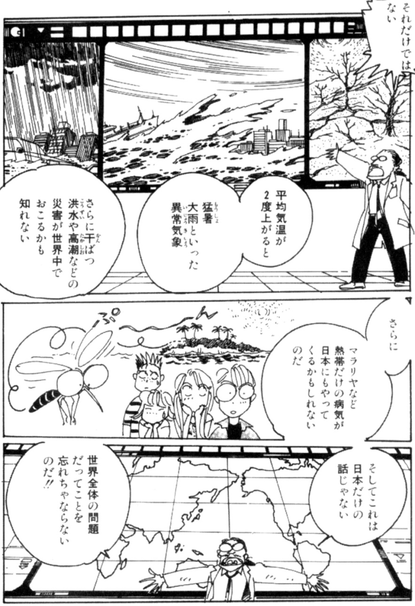
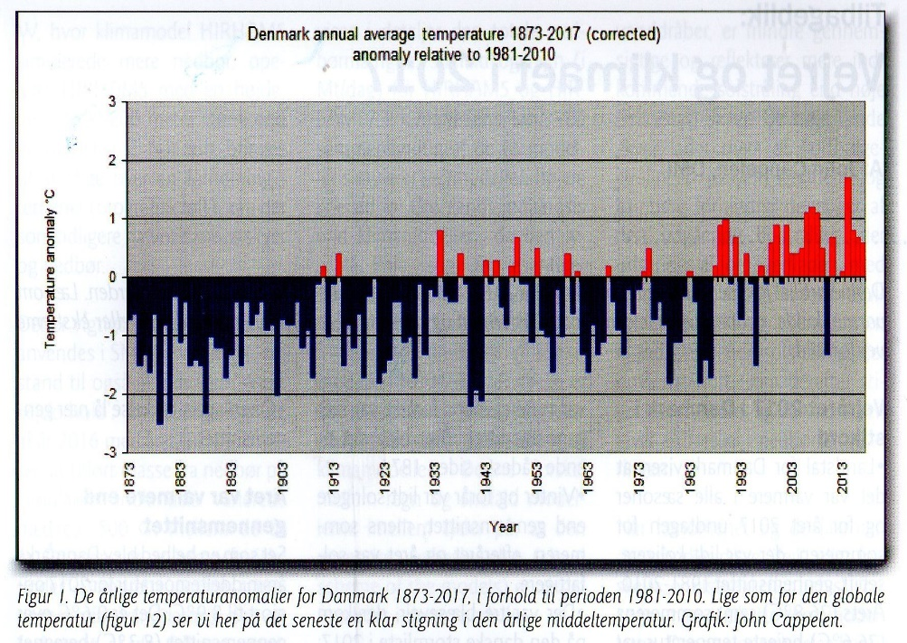
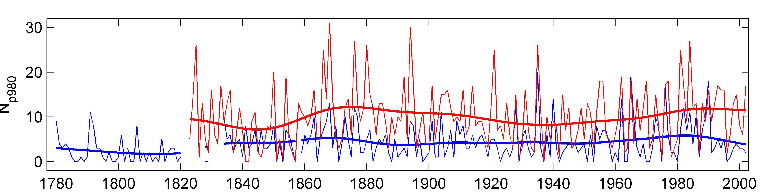
Zwei dominante Klassen von Konstruktionen von „Klimawandel“ - eine wissenschaftliche und eine Kulturelle – welche ist gestaltungsmächtiger?
Wissenschaftlich: Der menschengemachte Klimawandel ist real, kann eingeschränkt aber nicht völlig vermeiden werden
Kulturell
„Klimakatastrophe“
Lund und Stockholm
Stürme
Notes:
50

Slide 51
Konkurrenz verschiedener Wissensansprüche
Derzeitige wissenschaftliche Konstruktion
Dominante derzeitige soziale Konstruktion: Klimakatastrophe
Skeptikerdiskurs
Veraltete wissenschaftliche Konstruktion: Klimadeterminismus
Kulturelle Konstruktion: Natur schlägt zurück
weitere

Slide 52
Konkurrenz verschiedener Wissensansprüche
Derzeitige wissenschaftliche Konstruktion (s. Teil I)
Vom Menschen ausgehende Prozesse beeinflussen das Klima – der Mensch verändert das globale Klima. Das Klima, das ist die Statistik des Wetters. Die Häufigkeitsverteilungen der Temperatur verschieben sich derzeit und in der absehbaren Zukunft fortgesetzt an fast allen Orten hin zu größerer Wärme; der Meeresspiegel steigt; die Regenmengen verändern sich. Auch einige extreme Wetterereignisse, wie etwa Starkniederschläge im Westwindgürtel der mittleren Breiten, werden sich in Häufigkeit und Intensität in Zukunft verändern. Diese Veränderungen sind verursacht vor allem durch die Freisetzung von Treibhausgasen, also insbesondere Kohlendioxid und Methan.
Dies wissenschaftliche Konstrukt des menschgemachten Klimawandels findet breite Unterstützung in den einschlägigen wissenschaftlichen Kreisen und wird insbesondere durch die kollektive Anstrengung des UNO-Klimarats „IPCC“ formuliert.

Slide 53
Konkurrenz verschiedener Wissensansprüche
Dominante derzeitige soziale Konstruktion: Klimakatastrophe
Das Klima ändert sich als Folge menschlichen Tuns, auch z. B. durch Entwaldung. Das Wetter ist weniger zuverlässig als früher, die Jahreszeiten sind unregelmäßiger, die Stürme gewaltiger. Die Wetterextreme nehmen katastrophale, vorher nie gewesene Formen an.
Fragt man nach der Ursache, so stößt man auf „menschliche Gier“ und „Dummheit“ als Antwort. Das sei der Mechanismus der Gerechtigkeit, der Rache der Natur, die zurückschlägt. Manchmal ist dann auch von Gott selbst die Rede.
Die Klimakatastrophe kann durch Einhalten des 2 Grad Zieles abgewendet werden, wobei das Engagement des Einzelnen (Verzicht auf Flugreisen, Nutzung des Fahrrads) einen signifikanten Beitrag darstellt.

Slide 54
Konkurrenz verschiedener Wissensansprüche
Skeptikerdiskurs
Vorstellungen, wonach die vorherrschende Erklärung zum menschgemachten Klimawandel und die dominanten politischen „Lösungsvorschlägen“ falsch sind, sind mannigfaltig. Einerseits gibt es Behauptungen, dass die Konzentration der Treibhausgase nicht aufgrund menschlichen Tuns ansteigt, oder dass die erwartete Wirkung davon deutlich überhöht sei, oder dass die Folgen des Klimawandels positiv oder zumindest kaum negativ zu sehen sind u.ä..
Gemeinsam ist diesen Erklärungen, dass Maßnahmen zur Minderung der Emissionen als zumindest derzeit nicht erforderlich und zielführend angesehen werden, und vielmehr einer schleichenden Sozialisierung und Disziplinierung der Gesellschaft dienen.

Slide 55
Konkurrenz verschiedener Wissensansprüche
Veraltete wissenschaftliche Konstruktion: Klimadeterminismus
Der Klimadeterminismus beschreibt das Klima als wesentlichen Faktor für die Entwicklung,und den Fall von Zivilisationen, für die Überlegenheit von gewissen Weltregionen über andere, für Kriminalität, Gewalt, Lernfähigkeit, Bibliotheksnutzung, Aktienkurse und vieles andere mehr. Diese Sichtweise stand im direkten Zusammenhang mit der Begründung für Kolonialismus, und ist implizit in vielen heutigen Szenarien über die Folgen des menschgemachten Klimawandels enthalten.
Ein wesentlicher Aspekt ist die Forderung, dass Menschen mit ihrem Klima in Harmonie leben, dass daher jede Störung des Klimas zu ernsthaften Störungen im Leben der Menschen und im Erfolg der Zivilisationen haben muss.

Slide 56
Konkurrenz verschiedener Wissensansprüche
Kulturelle Konstruktion: Natur schlägt zurück
Historisch sehr alt ist die Vorstellung, dass höhere Kräfte das Klima nutzen, um eine sündige Gesellschaft zu bestrafen, und so ein gottgefälliges / umweltgefälliges Leben anzumahnen. Katastrophen spielen in diesem Zusammenhang eine konstruktive Rolle.
Die Natur wird zum Anzeiger des Umfangs und der Intensität des sündigen Verhaltens.
Ursprünglich waren Gottheiten dien höheren Kräfte, heute ist es „die Umwelt“.

Slide 57
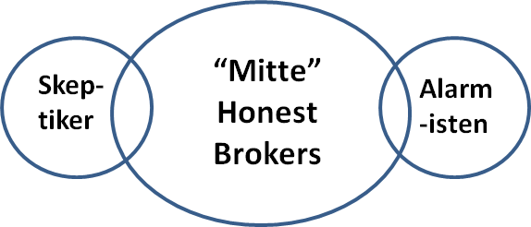
Die Topologie der politischen (und medialen) Nützlichkeit
CUDOS-geleitetes Wissensproduktion und Management
Politik-vorschreibend

Slide 58
Die Topologie der wissenschaftlichen Nützlichkeit
Nachhaltiger Einsatz der Ressource Wissenschaft: Bereitstellung von Wissen, um Entscheidungen über Möglichkeiten und Konsequenzen von Optionen zu informieren (z.B. IPCC WG I)
Qualitätssicherung durch Limitierung des Einflusses auf und von Politik.
Verbrauch der Ressource „Wissenschaft“: Instrumentalisierung von Wissenschaft zugunsten vorgefasster politischer Lösungen.
Bevormundung des politischen Willensbildungsprozesses.
“Mitte”
Honest Brokers
Alarmisten
Skeptiker

Slide 59

Was tun? (Storchenmeinung)
Beachtung der vier Instationaritäten: Geophysikalischer Wandel, Wissen über die
Geophysikalischen Wandel, technische Möglichkeiten und Werte/Präferenzen
Vermeidung von Emissionen, Bereitstellung von Energie: Erwarten, dass die Klimaschutzpolitik erhebliche Herausforderungen aufbauen wird. – z.B. 2050, wenn nicht deutlich früher, Klimaneutralität OHNE JEDE Netto-Emissionen. Erwartung der Einführung von E- und Wasserstofftechnologie. Aber auch möglich: Verstärkung der gesellschaftlichen Spannungen und Konflikte, die zur Abkehr von dieser proaktiven Klimaschutzpolitik führen könnten, Rückkehr zur Kernenergie
Anpassung – verfolgen, welche Änderungen bereits eingetreten sind, und welche Änderungen realistischerweise eintreten könnten (kompetenter wissenschaftlicher Rat). Abschätzung der möglichen Wirkungen dieser Änderungen für z.B. Logistik. Modernisierung so, dass schon jetzt sowohl Minderungen der Gefährdungen implementiert als auch zukünftige Anpassungsmaßnahmen ermöglicht werden (vgl. Klimadeich).
Verfolgung von technischen und logistischen Neuerungen – z.B. Wasserstoff oder andere alternativer Energieformen für Mobilität und Heizung
Verfolgung öffentlichen Präferenzen (z.B. Regenerierung von Naturräumen), Wahrnehmung und sozialen Konstruktionen, die auf die Klimapolitik wirken. Diese Präferenzen werden nur sehr bedingt konditioniert durch das wissenschaftliche Wissen über den Klimawandel.

Slide 60
Im Druck: Benkens, R., A. Bojanowski und H. von Storch (Eds), 2025: Am Ende der Klimaangst. Wo Alarmismus in die Irre führt, wie er dem Klima schadet und wie wir es besser machen können. Königshausen & Neumann.
hvonstorch@web.de

